Slide 1
计算部分专题
经 典 类 计 算
授课：薛大龙
简介：中共党员、北京理工大学博士研究生、多所大学客座教授、北京市评标专家，多次参与考试的命题与阅卷，主编出版专著超过60部！

Slide 2
典型考题（2018年11月信息系统项目管理师真题）：
试题二：27分
说明：某信息系统项目包括如下十个活动，各活动的历时、活动逻辑关系如下表所示：【问题1】（9分）
1、请给出该项目的关键路线和总工期
2、请给出活动E、G的总浮动时间和自由浮动时间。
活动名称 | 活动历时 | 紧前活动
A | 2
B | 5 | A
C | 2 | BD
D | 6 | A
E | 3 | CG
F | 3 | A
G | 4 | F
H | 4 | E
I | 5 | E
J | 3 | HI

Slide 3
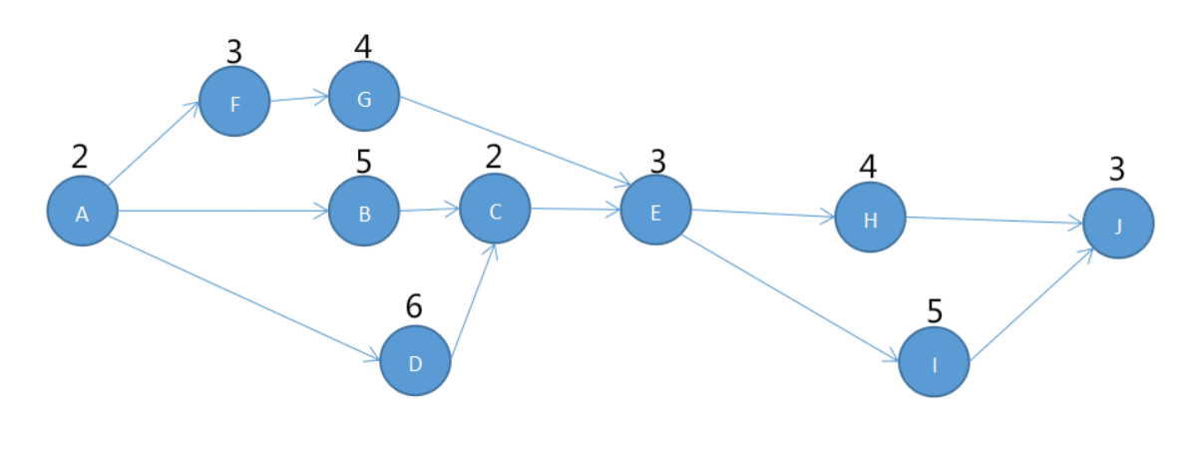
【问题1答案】
1、关键路线：ADCEIJ，总工期：21天
2、E在关键路线上，它的总时差、自由时差均是0天；
G的总时差、自由时差均是1天。

Slide 4
【问题2】（5分）
在项目开始前，客户希望将项目工期压缩为19天，并愿意承担所发生的所有额外费用。经过对各项活动的测算发现，只有活动B、D、I有可能缩短工期，其余活动均无法缩短工期。
活动BDI最多可以缩短的天数以及额外费用如下：
问：在此要求下，请给出费用最少的工期压缩方案及其额外增加的费用。
活动名称 | 最多可以缩短的天数 | 每缩短一天需要增加的额外费用（元）
B | 2 | 2000
D | 3 | 2500
I | 3 | 3000

Slide 5
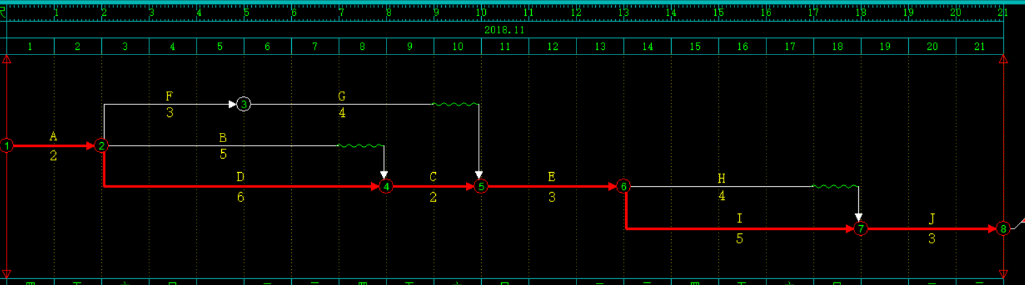
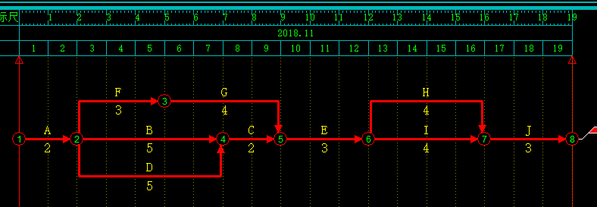
【问题2答案】 ：由于题目中给出限制，“只有活动B、D、I有可能缩短工期”，在费用最少的工期压缩方案为：D缩短1天，I缩短1天；额外增加的费用为5500元。
解析：下图为当工期为21天时的关键路径
下图为D活动压缩1天、I活动压缩1天后，关键路径发生改变后最新的关键路径

Slide 6
【问题3】（4分）
请将下面1-4处的答案，填写在答题纸的对应栏内。
1、（ ）是法律或合同要求的或工作的内在性质决定的依赖关系。
2、（ ）是基于具体应用领域的最佳实践或者基于项目的某种特殊性质而设定，即便还有其他顺序可以选用，但项目团队仍缺省按此种殊的顺序知动。
3、（ ）是项目活动与非项目活动之间的依赖关系。
4、（ ）是项目活动之前的紧前关系，通常在项目团队的控制之中。

Slide 7
【问题3】（4分）
请将下面1-4处的答案，填写在答题纸的对应栏内。
1、（ ）是法律或合同要求的或工作的内在性质决定的依赖关系。
2、（ ）是基于具体应用领域的最佳实践或者基于项目的某种特殊性质而设定，即便还有其他顺序可以选用，但项目团队仍缺省按此种殊的顺序知动。
3、（ ）是项目活动与非项目活动之间的依赖关系。
4、（ ）是项目活动之前的紧前关系，通常在项目团队的控制之中。
【问题3答案】
1、强制依赖关系
2、选择依赖关系
3、外部依赖关系
4、内部依赖关系

Slide 8
【问题4】（9分）
假设该项目的总预算为20万元。其中包含2万元管理储备和2万元应急储备，当项目进行到某一天时，项目实际完成的工作量仅为应完成工作的60%，此时的PV为12万元，实际花费为10万元。
1、请计算该项目的BAC
2、请计算当前时点的EV、CV、SV。
3、在当前绩效情况下，请计算该项目的完工尚需估算ETC。

Slide 9
【问题4答案】
1、
BAC=总预算-管理储备=20-2=18
2、
EV=PV*0.6=12*0.6=7.2
CV=EV-AC=7.2-10=-2.8
SV=EV-PV=7.2-12=-4.8
3、按当前绩效继续执行，属于典型偏差，因此:
ETC=（BAC-EV）/CPI=（18-7.2）/CPI
=10.8/CPI=10.8/（EV/AC）
=10.8*AC/EV=10.8*10/7.2=15

Slide 10
典型考题（2018年11月系统集成项目管理工程师真题）：
试题三：21分
下表给出了某信息系统建设项目的所有活动截止到2018年6月1日的成本绩效数据，项目完工预算BAC为30000元。
活动名称 | 完成百分比（%） | PV（元） | AC（元）
1 | 100 | 1000 | 1000
2 | 100 | 1500 | 1600
3 | 100 | 3500 | 3000
4 | 100 | 800 | 1000
5 | 100 | 2300 | 2000
6 | 80 | 4500 | 4000
7 | 100 | 2200 | 2000
8 | 60 | 2500 | 1500
9 | 50 | 4200 | 2000
10 | 50 | 3000 | 1600

Slide 11
【问题1】（10分）
请计算项目当前的成本偏差CV、进度偏差SV、成本绩效指数CPI、进度绩效指数SPI，并指出该项目的成本和进度执行情况（CPI和SPI结果保留两位小数）。
【问题2】 （3分）
项目经理对项目偏差产生的原因进行了详细分析，预期未来还会发生类似偏差，如果项目要按期完成，请估算项目中的ETC（结果保留一位小数）。
【问题3】 （2分）
假如此时项目增加10000元的管理储备，项目完工预算BAC如何变化？
【问题4】 （6分）
以下成本中，直接成本有哪三项？间接成本有哪三项？（从候选答案中选择正确选项，将该选项编号填入答题纸的对应栏内，所选答案多于三项不得分）。
A.销售费用 B.项目成员的工资
C.办公室电费 D.项目成员的差旅费
E.项目所需的物料费 F.公司为员工缴纳的商业保险费

Slide 12
【问题1答案】
PV=1000+1500+3500+800+2300+4500+2200+2500+4200+3000=25500元
EV=1000+1500+3500+800+2300+4500*0.8+2200+2500*0.6+4200*0.5+3000*0.5=20000元
AC=1000+1600+3000+1000+2000+4000+2000+1500+2000+1600=19700元
CV=EV-AC=20000-19700=300
SV=EV-PV=20000-25500=-5500
CPI=EV/AC=20000/19700=1.02
SPI=EV/PV=20000/25500=0.78
【问题2答案】
ETC=(BAC-EV)/CPI=(30000-20000)/1.02=9803.9元
【问题3答案】
无影响。因为管理储备是不作为项目预算分配下去的。计算BAC时，不需要考虑管理储备。
【问题4答案】
直接成本：BDE 间接成本：ACF

Slide 13
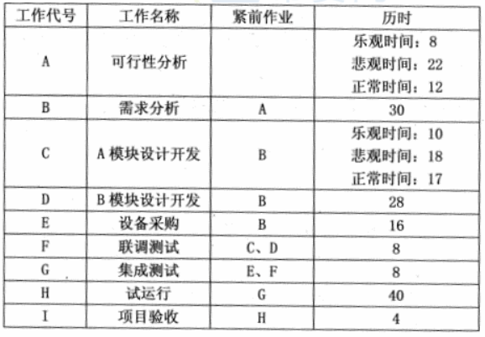
典型考题（2018年11月信息系统监理师真题）：
试题三：16分
某城市双创平台成立后，拟建设中小企业服务管理信息系统，主要工作计划如下：

Slide 14
【问题1】（4分）
结合案例，请问活动A和活动C的历时分别是多少。
【问题2】（8分）
请补充完整该管理信息系统的双代号网络图。
【问题3】（4分）
请给出关键路径和项目总工期。

Slide 15
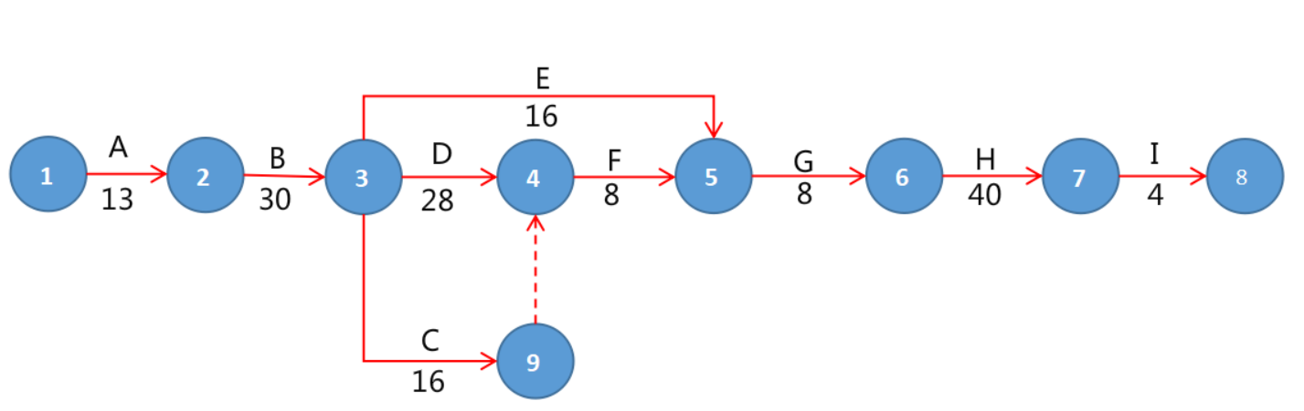
【问题1答案】
A历时：13， C历时：16
【问题2答案】
【问题3答案】
关键路径：ABDFGHI
总工期为131

